Slide 1

Mercado de acciones ¿En qué me conviene invertir según mi perfil?

Slide 2

Veamos 3 hipótesis y las conclusiones del comportamiento del mercado…

Slide 3

Contexto financiero
Equipo de asesoramiento fnianciero según el perfil de riesgo.
Eliminar el ruido de las noticias, las recomendaciones falsas de las redes sociales y los fraudes
Protegerse de la inflación y lograr una rentabilidad para el corto plazo o para la jubilación

Slide 4

Conocemos tus preguntas
El emocionante mundo de las criptomonedas
Contexto sobre la volatilidad del Bitcoin, la especulación y la falta de regulación
La influencia de Apple en el Nasdaq
La correlación entre Apple y el índice Nasdaq
La danza del dólar, las acciones y el Bitcoin
la correlación inversa entre el dólar, acciones y Bitcoin

Slide 5
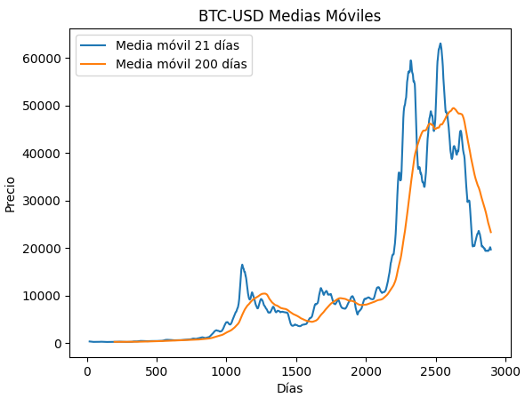
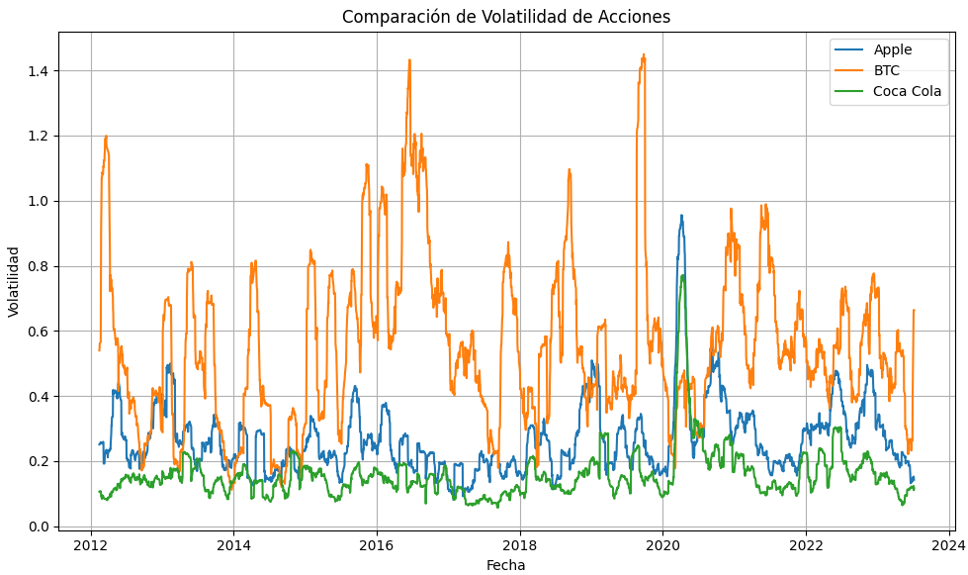
¿Como se están moviendo el BTC?
Precio del BTC suavizado con medias móviles
Salvo la crisis del COVID, el BTC siempre superó a las acciones en volatilidad

Slide 6
¿Qué conclusiones podemos sacar?
Juventud y falta de regulación causan volatilidad
Percibido como inversión especulativa, genera fluctuaciones extremas
Cambios recientes: Acciones muestran menos volatilidad, Bitcoin sigue siendo impredecible
Elección: Inversionistas deben decidir entre la aventura de las criptomonedas y la estabilidad de las acciones establecidas.
Trayectoria del Bitcoin: Altibajos notables con un máximo histórico en 2021.

Slide 7

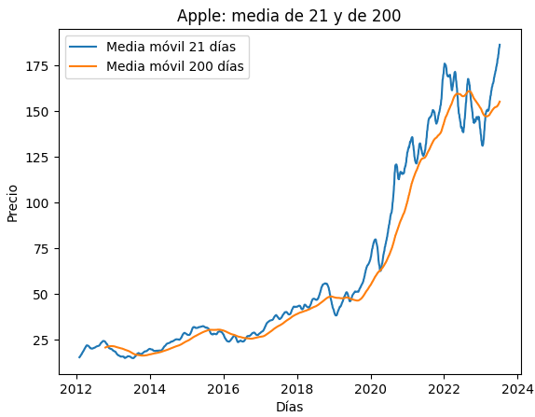
Apple: peso pesado
Volvemos a suavizar el movimiento del precio con medias móviles para no perder el foco de la tendencia general y no en el corto plazo
Más y más tendencia alcista, ¿hasta cuándo?

Slide 8
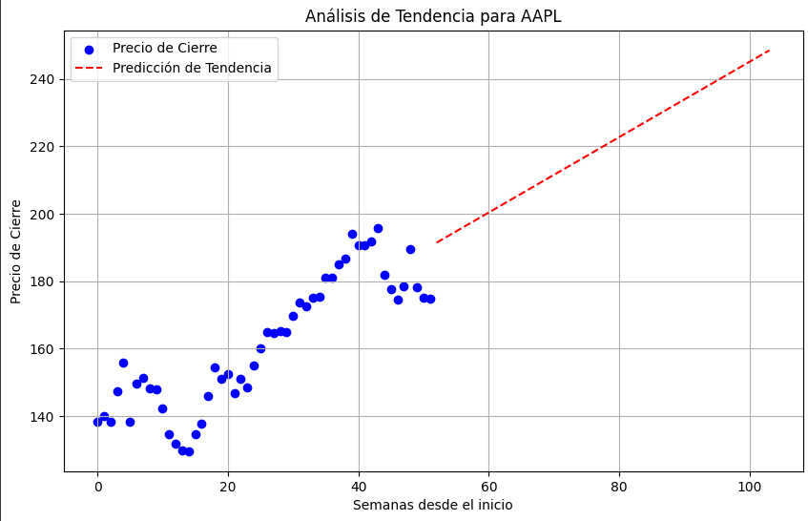

Si ignoramos la tendencia cortoplacista y sus correcciones, Python nos dice que la tendencia sigue al alza

Slide 9
¿Que nos dice el peso pesado?
Se planteó la hipótesis de si los precios de las acciones de Apple y el índice Nasdaq Composite estaban estrechamente relacionados debido a la influencia de Apple en el sector tecnológico.
Apple destacaba en el Nasdaq Composite, que incluía numerosas empresas tecnológicas.
Los movimientos de Apple tenían un impacto significativo en el Nasdaq Composite debido a su gran capitalización de mercado.
Apple se destacaba como una estrella principal en el teatro financiero del Nasdaq, influyendo en su dirección y narrativa financiera
La correlación entre los precios del Nasdaq y Apple era innegable, ya que los movimientos de Apple influían en todo el índice.
Expectativa de tendencia alcista para el próximo año.

Slide 10
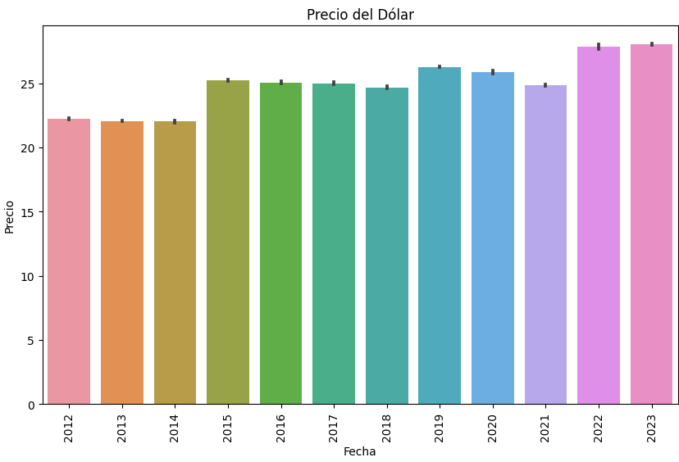
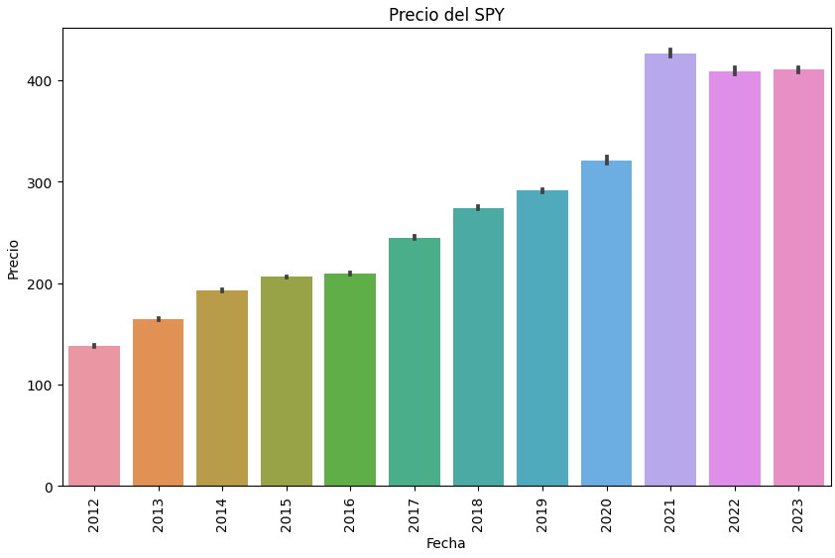

¿Y la moneda más fuerte?
NEXT…
A largo plazo no hay un “obvio” movimiento a la inversa entre el dólar y las acciones
La tendencia alcista de las acciones no es acompañada por el dólar

Slide 11
El USD: el rebelde del mercado
Se planteó la hipótesis de si los precios de las acciones de Apple y el índice Nasdaq Composite estaban estrechamente relacionados debido a la influencia de Apple en el sector tecnológico.
Durante tres años, se observó una relación inversa, donde los movimientos del dólar afectaban a los precios de las acciones y el Bitcoin aunque a largo plazo no es siempre clara.
Durante la crisis de la pandemia de COVID-19 en 2021-2022, el dólar se fortaleció y los activos cayeron, ejemplificando la correlación inversa.
La historia destaca que la relación inversa es evidente, pero está sujeta a cambios influenciados por factores económicos y eventos globales imprevistos. La narrativa financiera es siempre evolutiva.
Luego, la inflación debilitó el dólar, cambiando la correlación y fortaleciendo a los activos.

Slide 12

Muchas gracias!

